Slide 1
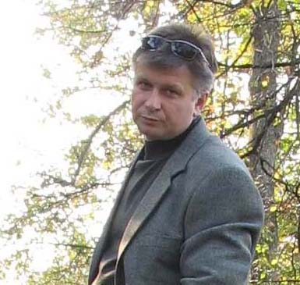
УЧЕБНО-МЕТОДИЧЕСКИЙ ЦЕНТР «СПЕЦИАЛЬНЫЕ ОБРАЗОВАТЕЛЬНЫЕ ТЕХНОЛОГИИ» г. Минск ООО «БелИНТ»
Филипович Андрей Александрович -
ведущий специалист центра, автор и разработчик программно-аппаратных комплексов визуального контроля речи «Визуальный тренажер произношения»,
«Special Education Tools»

Slide 2
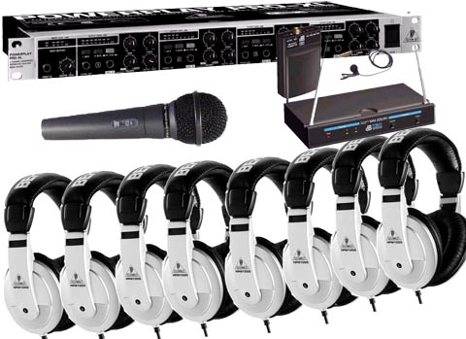
ПРОДУКЦИЯ
Звукоусиливающее оборудование
коллективного пользования

Slide 3
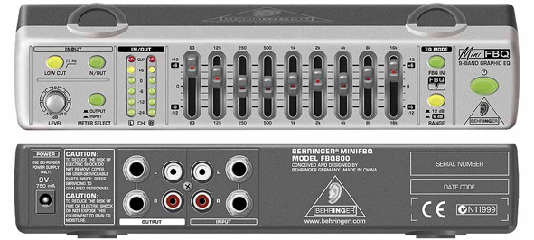
ПРОДУКЦИЯ
Звукоусиливающие приборы для
индивидуальной слуховой работы

Slide 4
Программное обеспечение для моделирования речевых учебных задач и средства визуального контроля речи

Slide 5
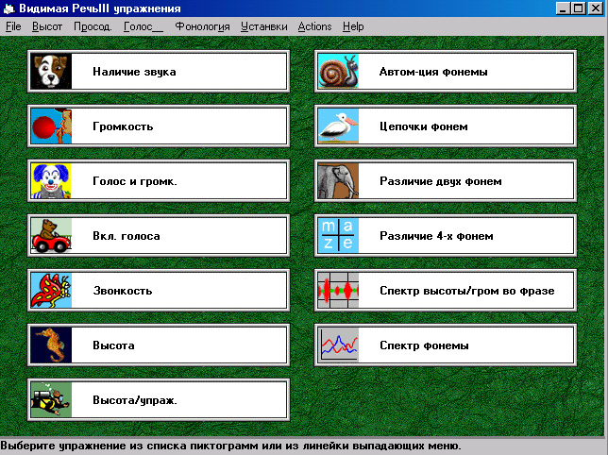
ПРОГРАММНО-АППАРАТНЫЙ КОМПЛЕКС
ВИДИМАЯ РЕЧЬ III

Slide 6
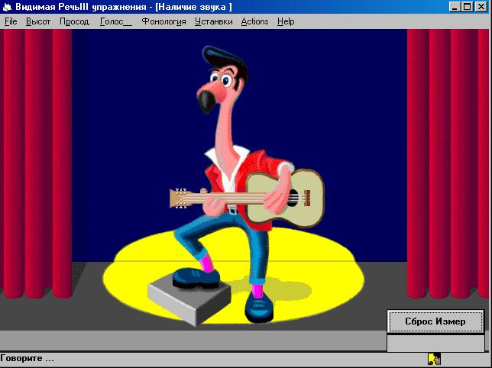
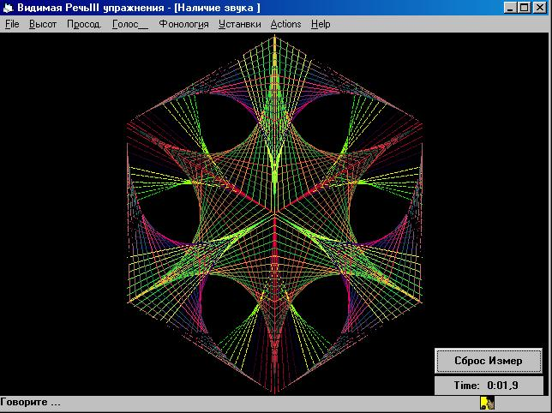
Модуль “Наличие звука”
- обеспечивает первоначальное знакомство пациента c принципами работы программы, а так же позволяет измерить длительность речевого выдоха в секундах. Анимационная картинка меняется при любой речевой активности в микрофон. Заставка с изображением собаки оживает при речевом выдохе, длительность которого контролируется и фиксируется визуально в виде забавной анимации.
ДАЛЕЕ

Slide 7
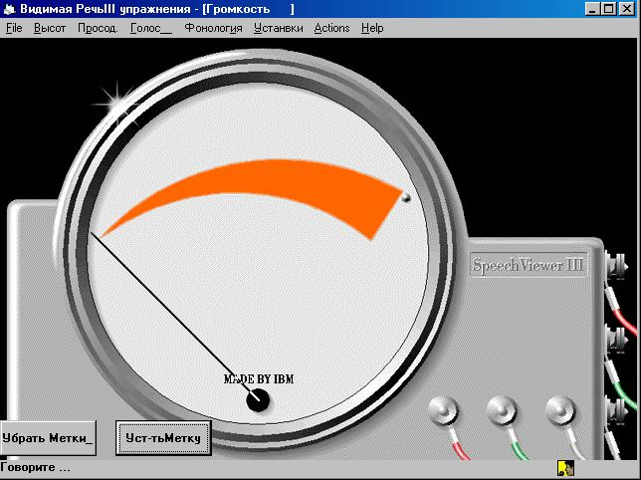
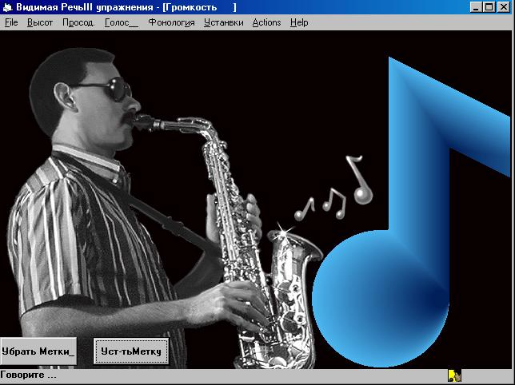
Модуль “Громкость”
предназначен для контроля и отработки громкости речевой активности. Чем громче речевая активность пациента, тем больше шар у мальчика на экране монитора. Заданный образец громкости можно визуально зафиксировать на экране и построить упражнение по принципу достижения необходимого предела интенсивности.
ДАЛЕЕ

Slide 8
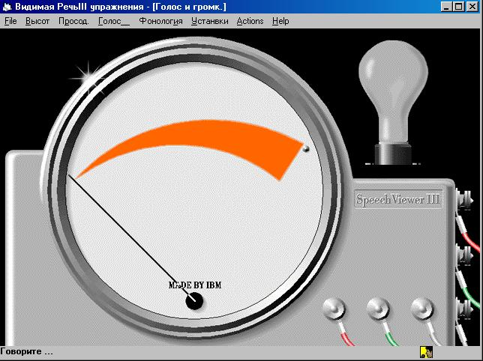
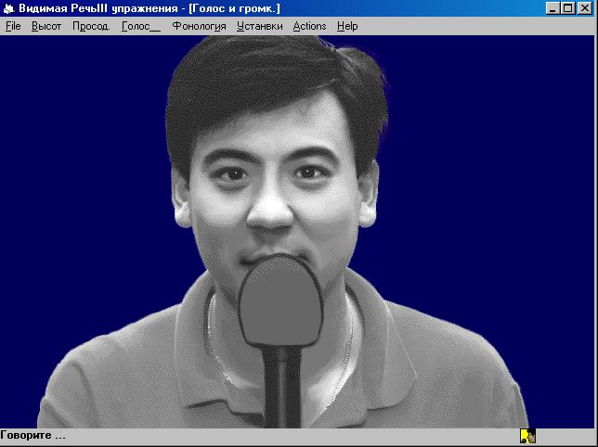
Модуль “Громкость и голос”
позволяет увидеть момент включения голоса в речевом упражнении. С помощью этого модуля можно эффективно работать над дифференциацией звонких и глухих согласных.
Платок на шее медвежонка окрашивается в зеленый цвет при выговоре глухих согласных, а при произнесении звонких – в красный. В программе “Видимая речь” целых три модуля посвящены отслеживанию момента включения голоса.
ДАЛЕЕ

Slide 9
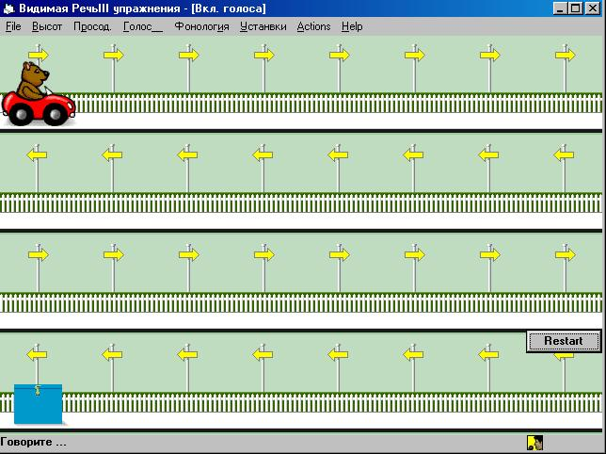
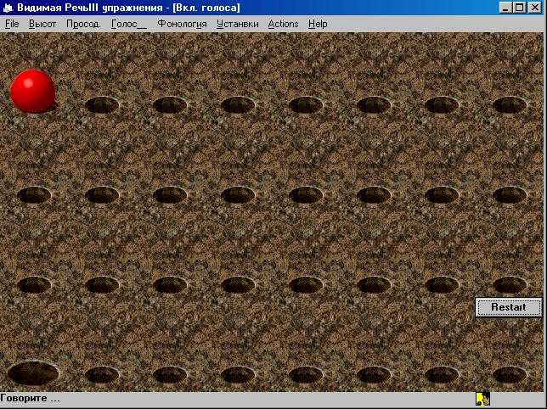
Модуль "Включение голоса"
предназначен для отработки слоговой структуры слова, организации ритмических упражнений тренировки произношения. Паровозик продвигается вперед только в момент включения голоса.
Голосовые включения могут служить ориентиром в отработке отдельных слов, фраз, просодических компонентов. Визуально также неплохо отслеживаются взрывные и фрикативные звуки. Этот модуль хорошо себя зарекомендовал в работе над призвуками у слабослышащих пациентов, в работе над быстрыми моторными схемами при алалии.
ДАЛЕЕ

Slide 10
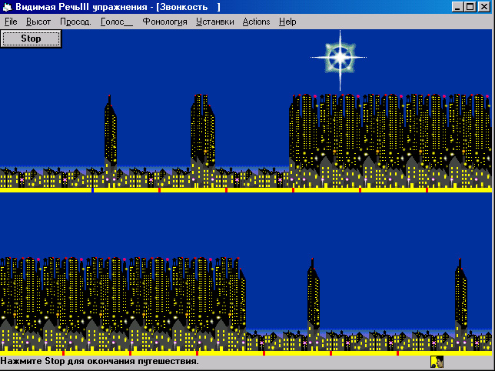
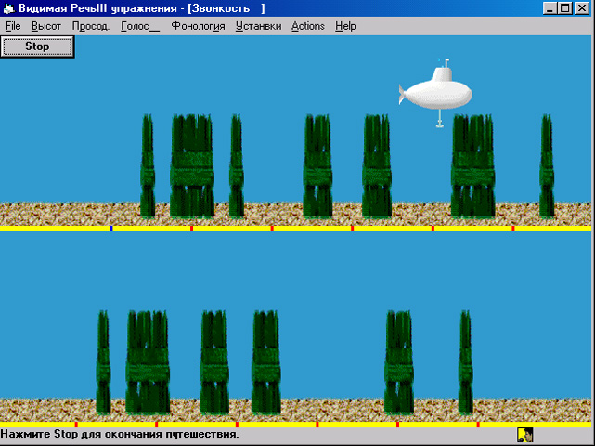
Модуль “Голос во времени”
предназначен для отработки голосовых включений в различных упражнениях, в составе слова и фразы. При записи образца упражнения логопед проводит анимационный объект (бабочка) по экрану, который поднимается и опускается в такт голосовым включениям. Затем, одним нажатием клавиши, записанный путь превращается в серию препятствий, ограничивающих движения бабочки. Пациенту предлагается повторить путь бабочки, управляя ее полетом голосовыми включениями .
ДАЛЕЕ

Slide 11
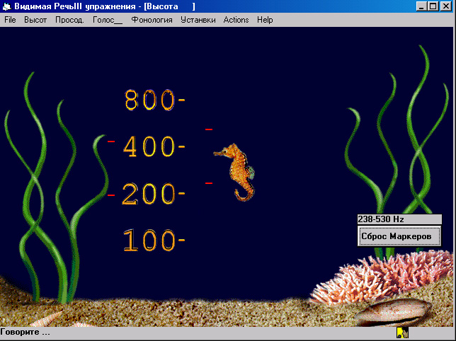
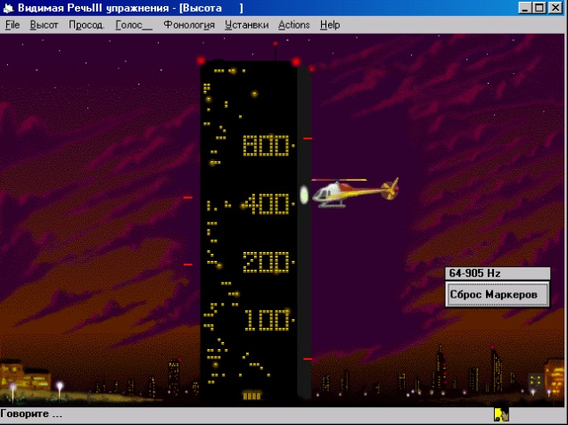
Модуль “Высота”
позволяет визуально контролировать частотные характеристики речи, в частности измерить тембральный диапазон с целью использования в других модулях программы. Помогает сориентировать пациента в тембральных характеристиках голоса, выбрать приемлимый тембральный диапазон. Эффективен при работе с ринолалией, дефектах связок, в работе со слабослышащими, дисфониях.
ДАЛЕЕ

Slide 12
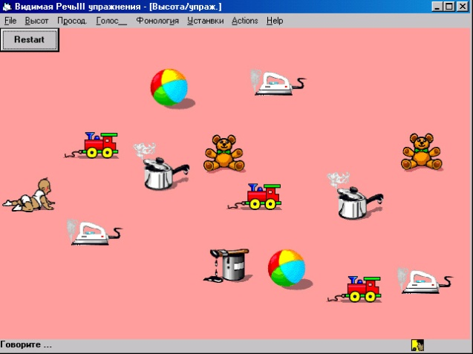
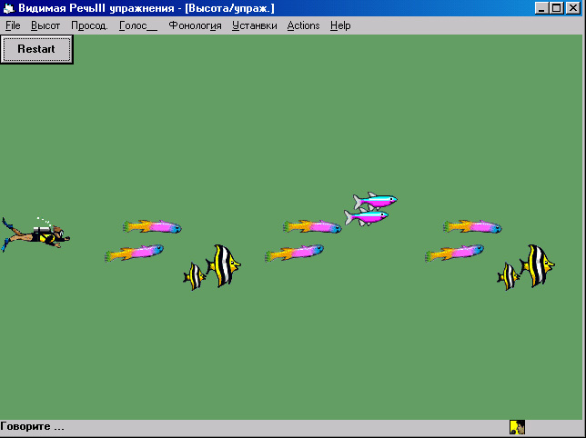
Модуль “Высотные пражнения”
позволяет организовать вокальные упражнения, развивающие связочный аппарат, упражнения в координации модуляций голоса. В модуле выстраиваются упражнения в которых необходимо провести анимационный объект, в данном случае это младенец, из левой части экрана в правую, используя при этом вокальные характеристики голоса. По ходу движения необходимо собирать мишени и огибать препятствия, которые можно расставлять произвольно, тем самым усложняя или упрощая задание.
ДАЛЕЕ

Slide 13
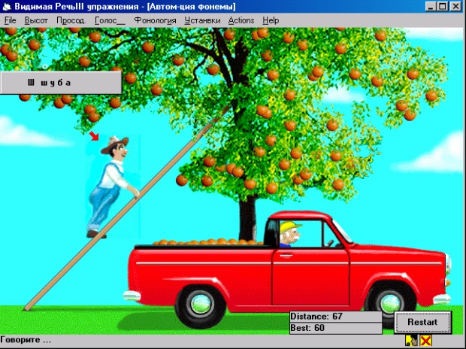
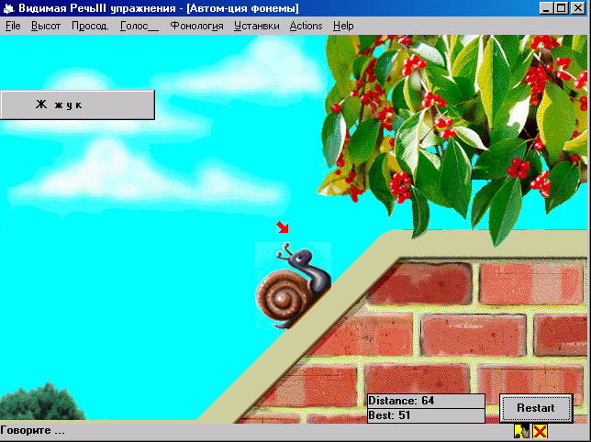
Модуль“Автоматизация фонемы”
позволяет отработать фонему по принципу достижения качества произношения. Записанная заранее как образец фонема предлагается ребенку для отработки способом “повтори так же”. При этом организуется игровая ситуация в которой “фермер” взбирается по лестнице и сбрасывает апельсин только в том случае, если звук произносимый пациентом совпадает с образцом. Как и в других модулях, имеется четыре варианта анимационной заставки. Модуль очень эффективен при постановке звуков в сочетании работы у зеркала с работой в этом модуле.
ДАЛЕЕ

Slide 14
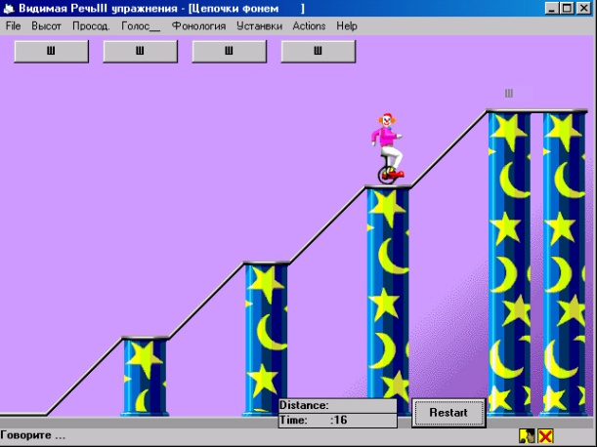
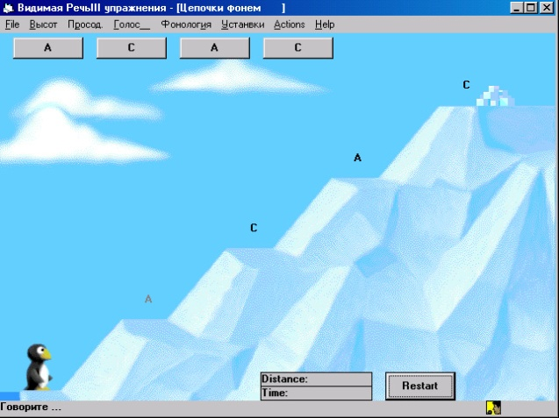
Модуль “Цепочки фонем”
как и предыдущий модуль позволяет работать с фонемой, но не с одной, а целой цепочкой из четырех фонем. Принцип организации игрового задания заключается в следующем: проговаривая фонему за фонемой, необходимо провести пеликана к ведерку с рыбой. Пеликан перелетает со столба на столб только при правильном звуке пациента. Т.о. модуль позволяет составлять и отрабатывать короткие слова из четырех фонем: -С-А-Ш-А-, -Л-У-Ж- А- и др.
ДАЛЕЕ

Slide 15
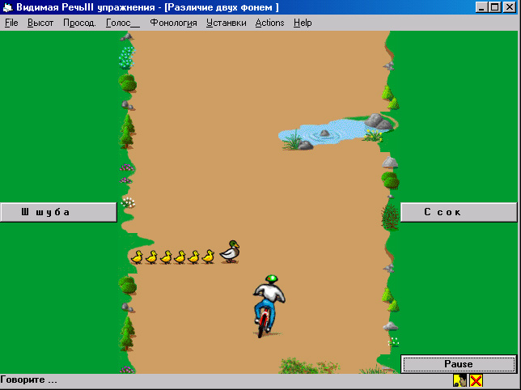
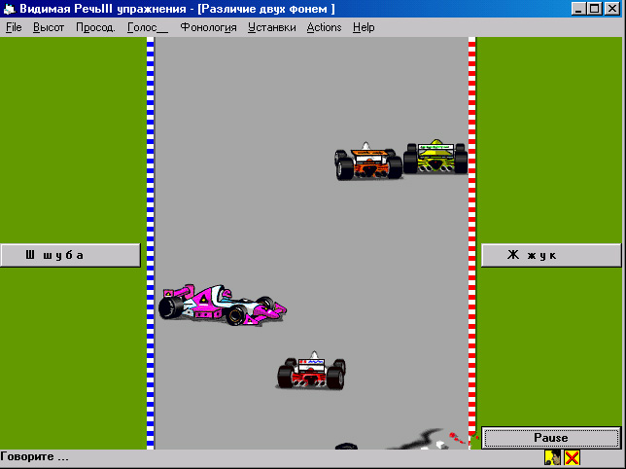
Модуль «Дифференциация двух фонем»
позволяет вести работу по дифференциации смешиваемых в произношении фонем с помощью игрового задания, в котором пациенту необходимо корректировать голосом направление движения велосипедиста. Необходимо объезжать препятствия по пути следования, проговаривая заданные фонемы. При этом велосипедист меняет направление движения в сторону проговариваемой фонемы.
ДАЛЕЕ

Slide 16
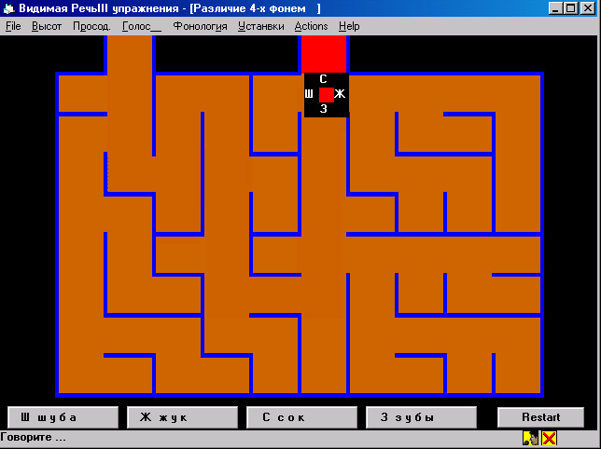
Модуль «Дифференциация четырех фонем»
позволяет вести аналогичную работу по дифференциации сразу четырех фонем. Сущность игрового задания при этом следующая. Пациенту необходимо провести объект по лабиринту проговаривая заданные фонемы. Стенки лабиринта ограничивают коридор произношения. Логопед может варьировать расстояние между стенками коридора и, таким образом, постепенно добиваться точности произношения дифференцируемых звуков.
ДАЛЕЕ

Slide 17
Модуль “Спектр высоты и громкости во фразе”
не имеет игрового сюжета однако позволяет работать со спектром отдельных звуков, слогов, слов и фраз по принципу “повтори так же” Вы записываете образец речевого промежутка. На экране он фиксируется в виде спектра амплитуды и частоты. Задание для пациента - повторить речевой промежуток ориентируясь на образец. Так вы можете отрабатывать слова и фразы, записывая достижения пациента от занятия к занятию, сохранять лучшие попытки как образцы, представлять отдельные характеристики речи в виде разноцветных и трехмерных графиков.
ДАЛЕЕ

Slide 18
Модуль “Спектр звука”
позволяет работать со спектром отдельных звуков. Сочетая работу перед зеркалом и работу в этом модуле, можно очень быстро добиться результатов даже в работе с тяжелой речевой патологией. Произнося какой либо звук, можно видеть на экране его спектр, зафиксировать разным цветом в виде плавной кривой линии и работать над произношением, совмещая образцовый график логопеда с графиком пациента. Используя разные цвета графиков, можно работать одновременно над несколькими звуками.
ДАЛЕЕ

Slide 19
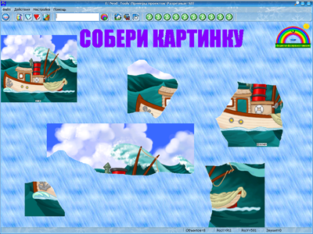
Программное обеспечение для моделирования з речевых учебных задач и средства визуального контроля речи
ПРОГРАММНЫЙ КОМПЛЕКС
«СПЕЦИАЛЬНЫЕ ОБРАЗОВАТЕЛЬНЫЕ СРЕДСТВА»
«Special Education Tools»

Slide 20
Программный инструмент «СПЕЦИАЛЬНЫЕ ОБРАЗОВАТЕЛЬНЫЕ СРЕДСТВА» позволяет вам быстро создавать и накапливать всевозможные наглядные материалы, подборки иллюстраций и текстов, коллекции развивающих заданий необходимой вам тематики.
Основной замысел этого программного инструмента в том, чтобы реализовать на экране компьютера привычные манипулятивные действия с учебным материалом, как если бы он лежал перед вами просто на столе.
Учебные задачи в этом случае решаются обычными перемещениями картинки или текста с инструкциями
ПОДБЕРИ, ПЕРЕСТАВЬ, СЛОЖИ, ПРОСЛУШАЙ И ПЕРЕМЕСТИ и т.д.
Рабочий интерфейс программы выглядит примерно так.

Slide 21
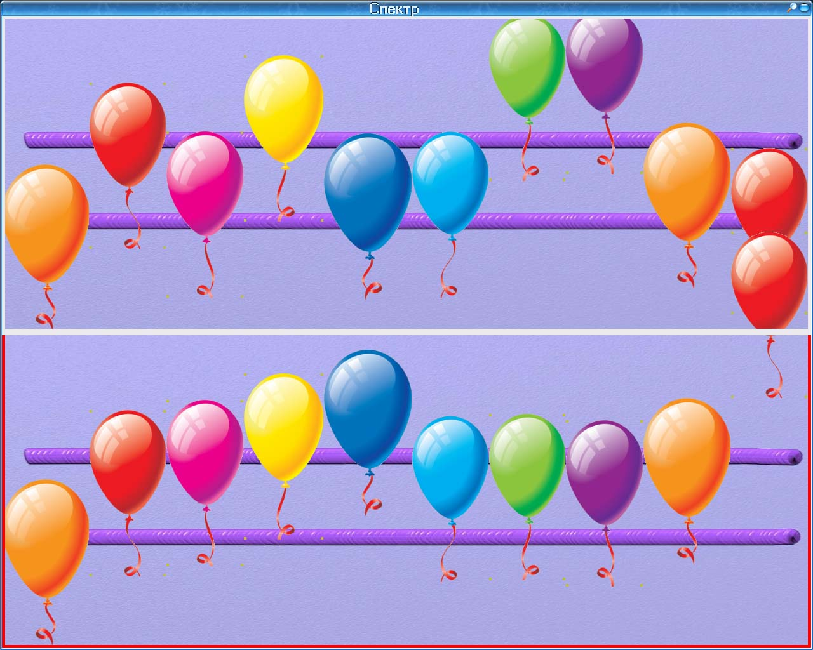
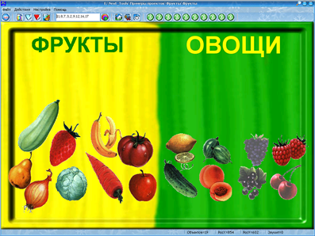

Slide 22
“Это лишь небольшая часть того, что вы можете делать в этой программе, поскольку комбинация трех простых вещей: иллюстрации текста и звука практически никак не ограничивает возможностей вашего замысла. Программа позволяет автоматизировать, систематизировать, сделать наглядными еще очень многие рутинные процедуры подготовки и накопления развивающих материалов педагогической деятельности. Продукт отлично себя зарекомендовал в работе с устройствами типа «СЕНСОРНЫЙ ЭКРАН» и «ИНТЕРАКТИВНАЯ ДОСКА»
Эта разработка предлагается к внедрению в настоящее время центром «СПЕЦИАЛЬНЫЕ ОБРАЗОВАТЕЛЬНЫЕ ТЕХНОЛОГИИ»
ПО ВОПРОСАМ ПОСТАВКИ ОБРАЩАТЬСЯ НА ЭЛЕКТРОННЫЙ АДРЕС: specedu@mail.ru

